Slide 1



Slide 2

Reconhecimento de Padrões
Definições, modelos, arquiteturas.
Ricardo Roberto de Lima
Engenheiro e Cientista de Dados Coordenador e Professor de Pós-graduação (UNIPÊ)
Capítulo 1: Introdução ao Reconhecimento de Padrões

Slide 3
Roteiro
Apresentação do módulo e características
Fundamentos do reconhecimento de padrões:
Classes de problemas: classificação, regressão e agrupamento.
Terminologias básicas: classes, amostras, atributos e características.
Fronteiras de decisão e função de custo.
Problemas comuns no reconhecimento de padrões:
Underfitting e Overfitting.

Slide 4
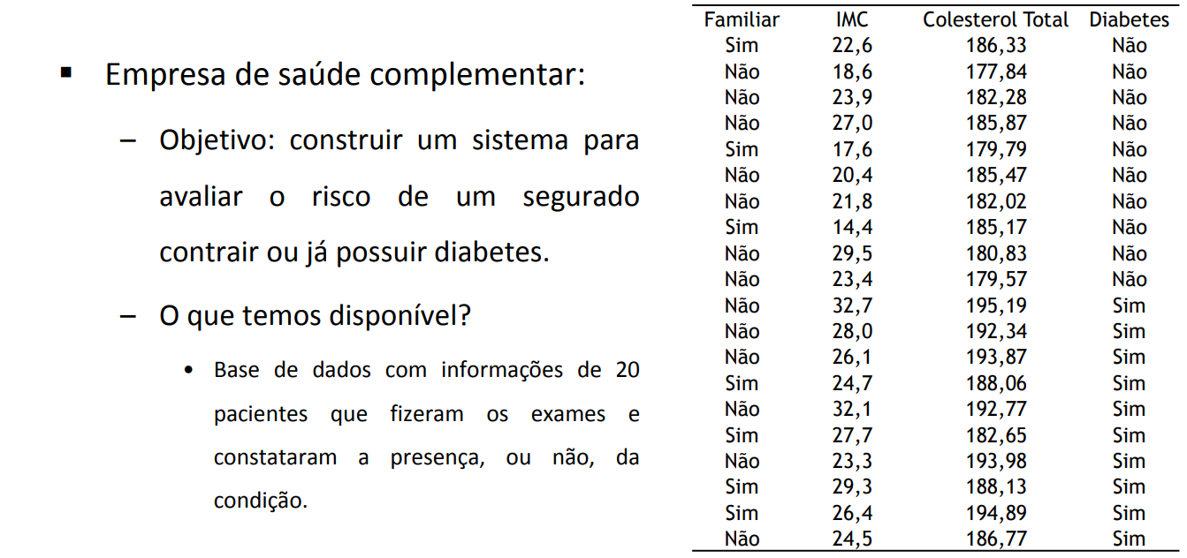
Nosso primeiro caso

Slide 5
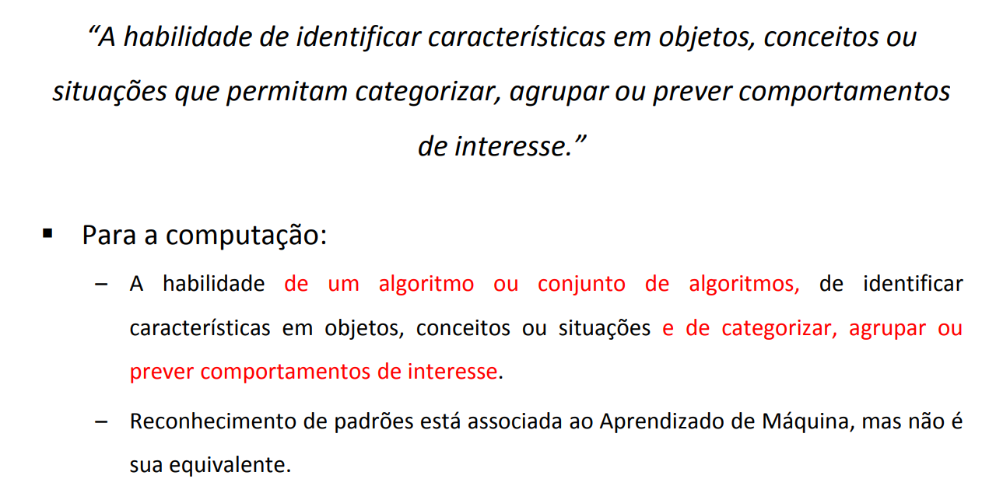
O que é o reconhecimento de padrões?
Ciência de Dados

Slide 6
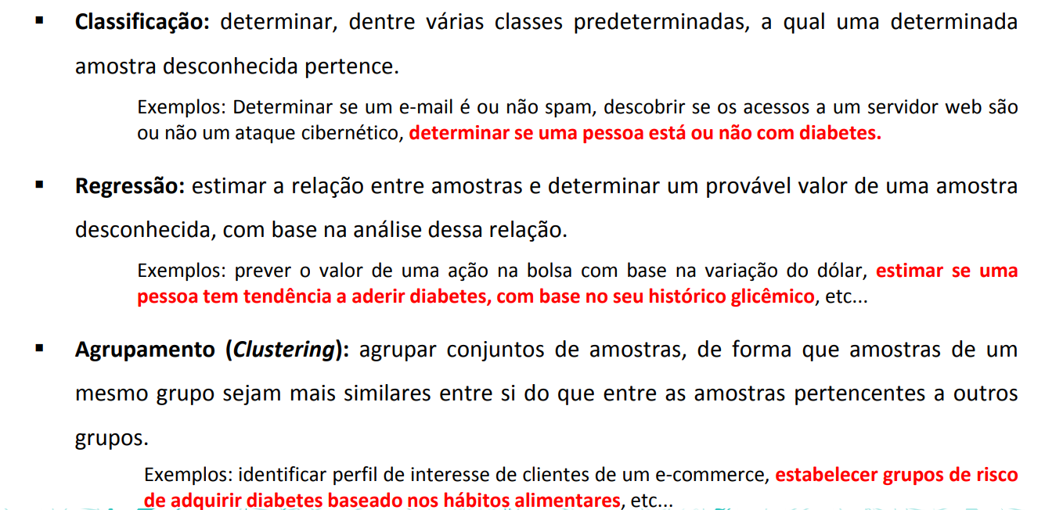
Classes de problemas
Ciência de Dados

Slide 7
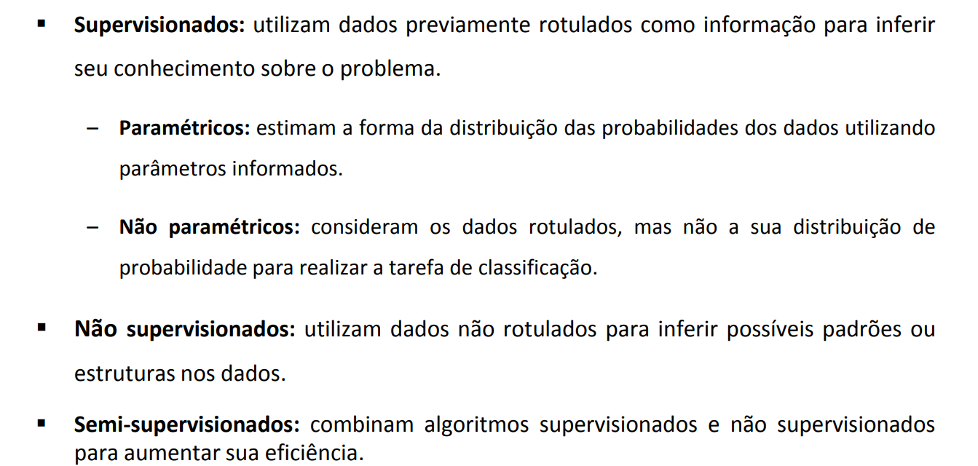
Classes de Algoritmos
Ciência de Dados

Slide 8
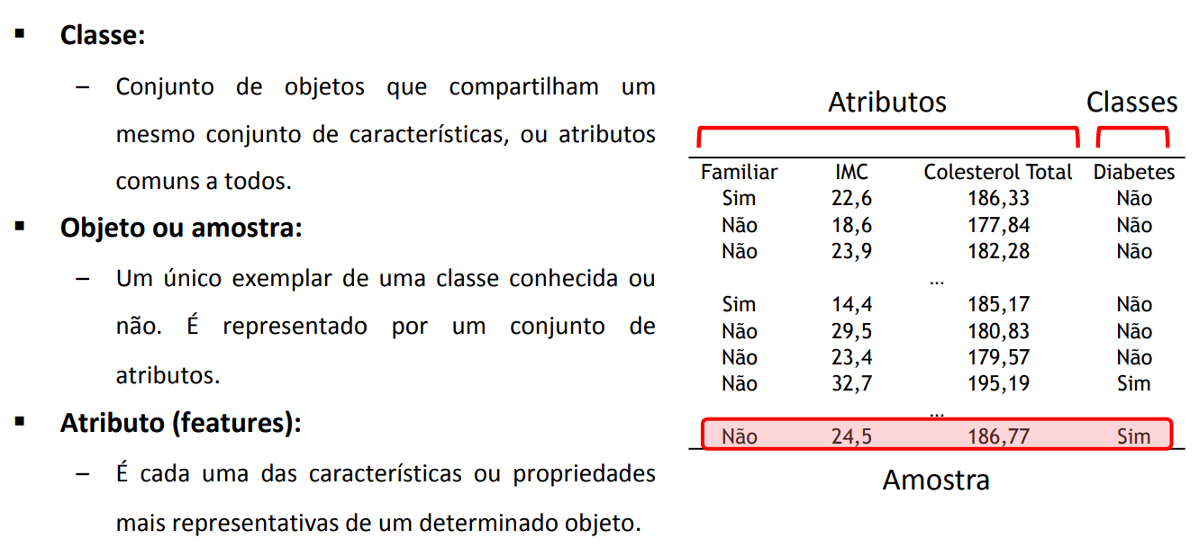
Classes, amostras e atributos
Ciência de Dados

Slide 9
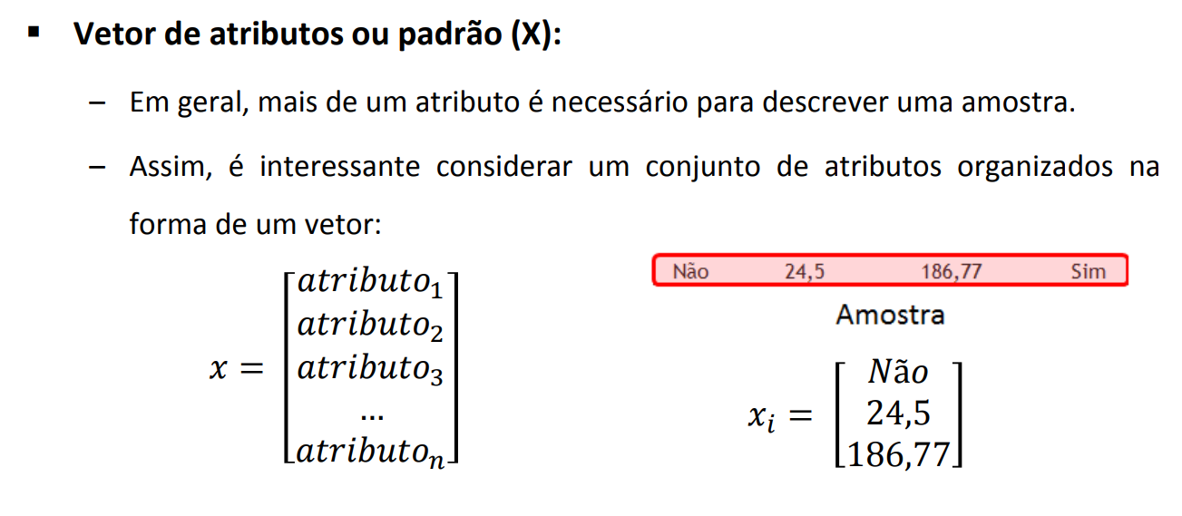
Atributos e características
Ciência de Dados

Slide 10
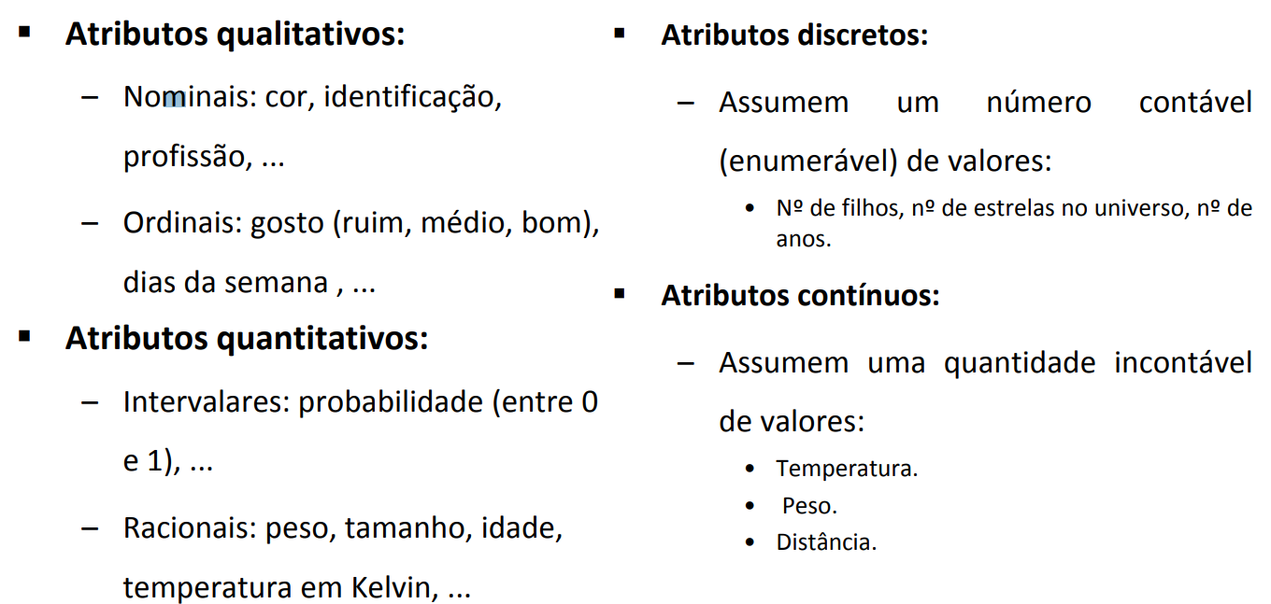
Atributos e características
Ciência de Dados

Slide 11
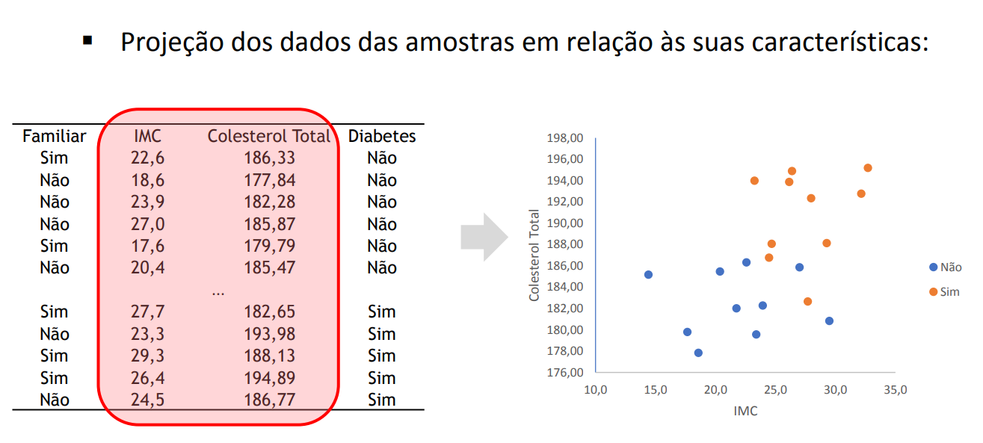
Espaço de características
Ciência de Dados

Slide 12
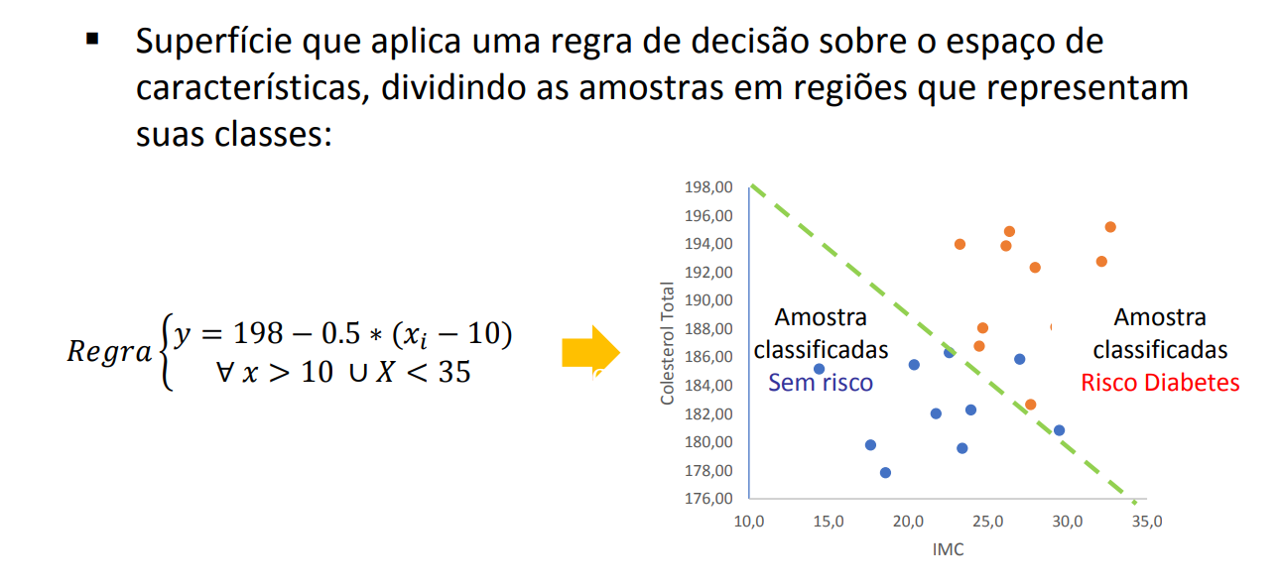
Superfície / Fronteira de decisão
Ciência de Dados

Slide 13
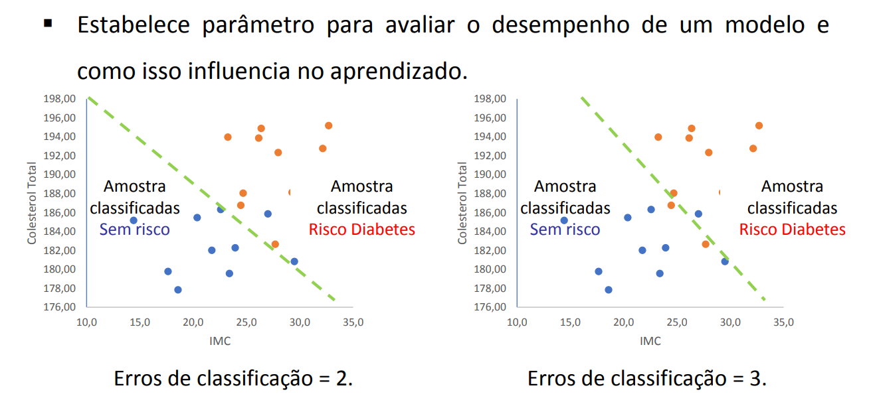
Função de custo ou função objetivo
Principais Características

Slide 14
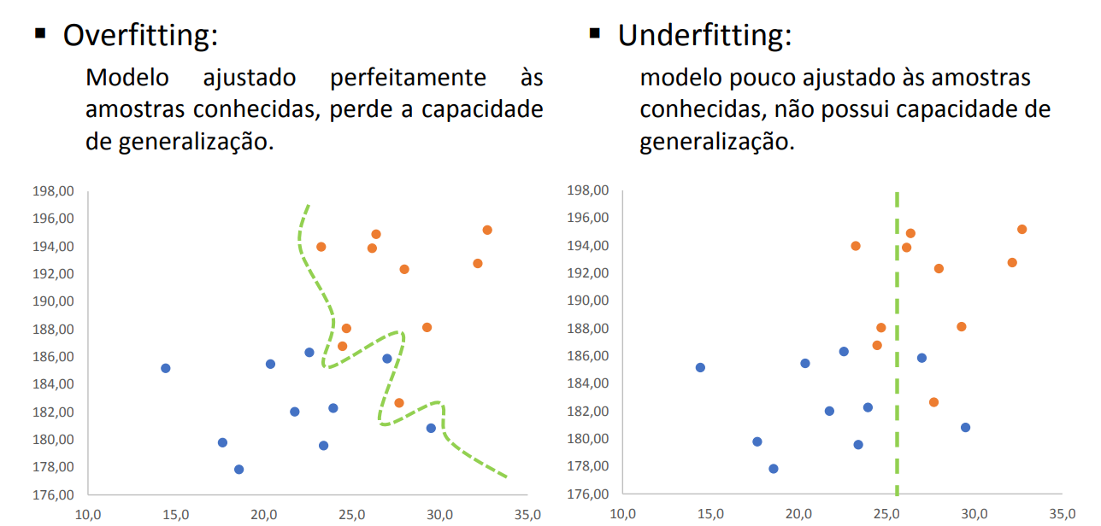
Ajustes do Modelo
Principais Características

Slide 15
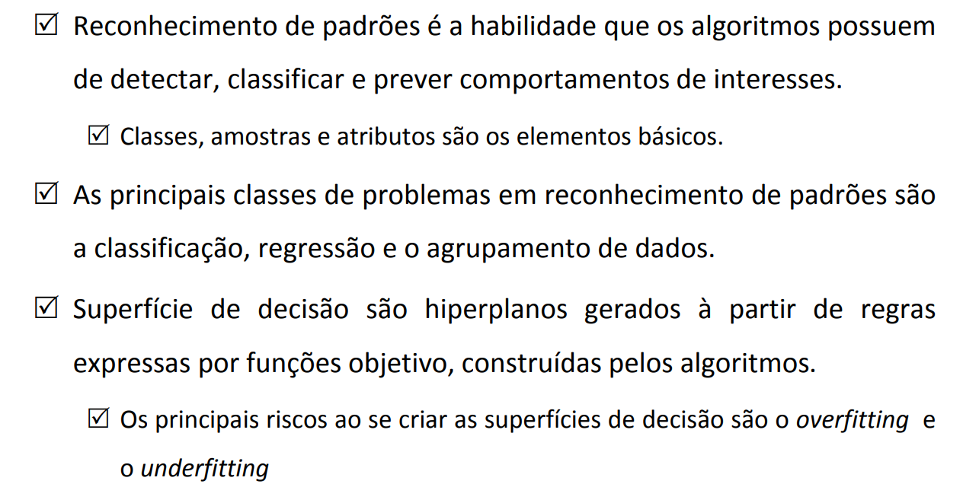
Conclusão desse módulo
Principais Características

Slide 16
Reconhecimento de Padrões
Definições, modelos, arquiteturas.
Ricardo Roberto de Lima
Engenheiro e Cientista de Dados Coordenador e Professor de Pós-graduação (UNIPÊ)
Capítulo 1.2: A Construção de um Sistemas de
Reconhecimento de Padrões

Slide 17
Roteiro
Apresentação do módulo e características
Por onde começar?
Análise do problema;
Avaliação dos Dados disponíveis;
Custo computacional;
Teste de RDP.
Estrutura de um Sistema de Reconhecimento de Padrões:
Arquiteturas e Modelos.

Slide 18
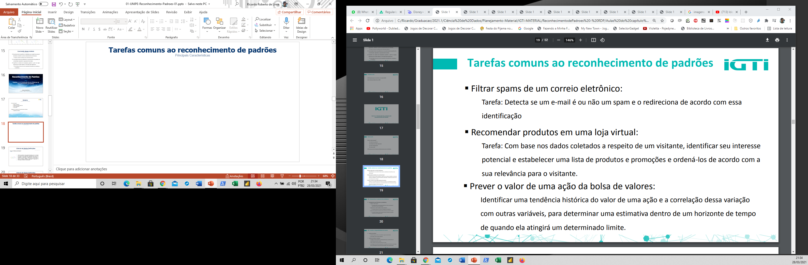
Tarefas comuns ao reconhecimento de padrões
Principais Características

Slide 19
#01 – Determinar a natureza do problema
Principais Características

Slide 20
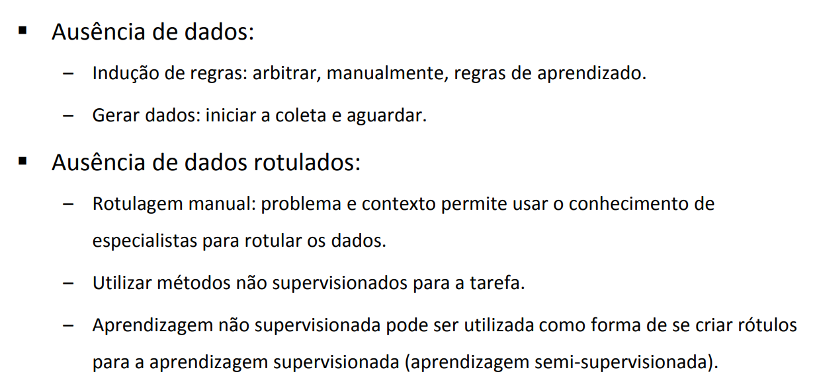
#02 – Avaliar a disponibilidade de dados
Principais Características

Slide 21
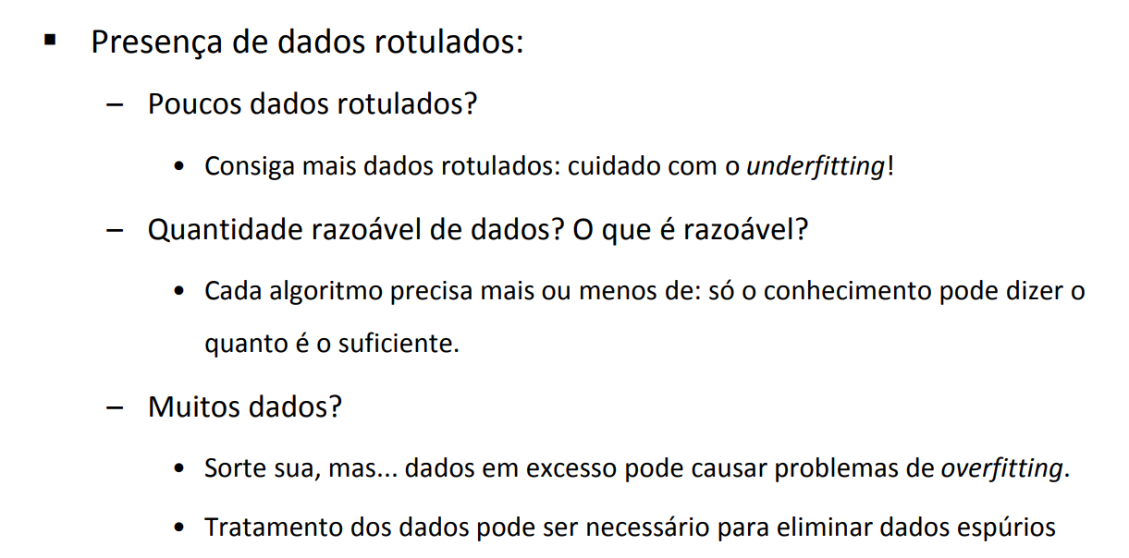
#02 – Avaliar a disponibilidade de dados
Principais Características

Slide 22
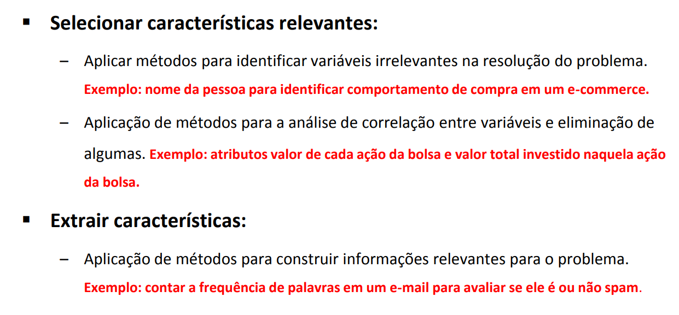
#03 – Selecionar e extrair as características
Principais Características

Slide 23
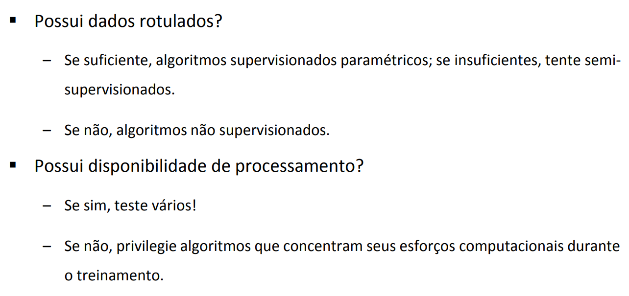
#04 – Selecionar o Modelo
Principais Características

Slide 24
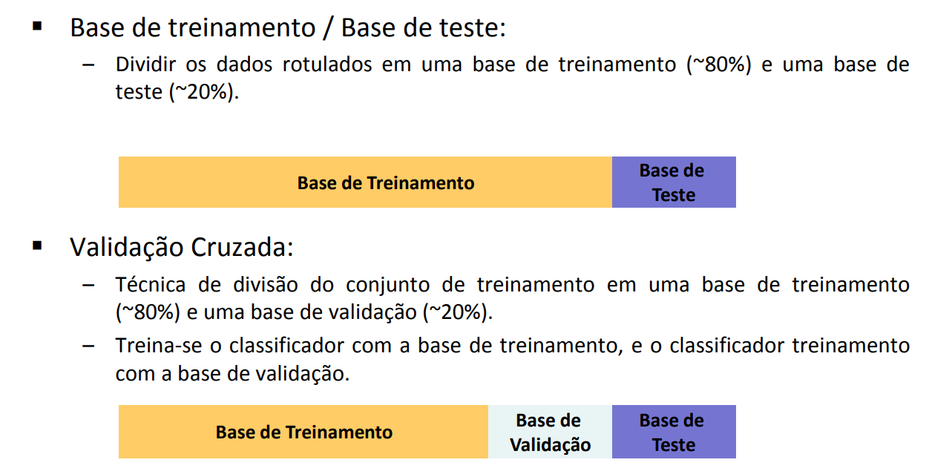
#05 – Treinar o Modelo Selecionado
Principais Características

Slide 25
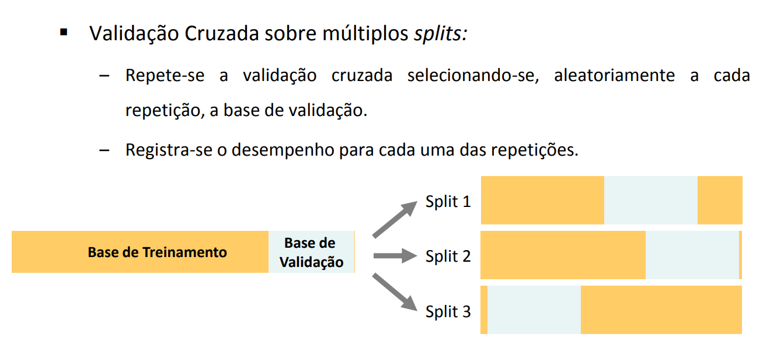
#05 – Treinar o Modelo Selecionado
Principais Características

Slide 26
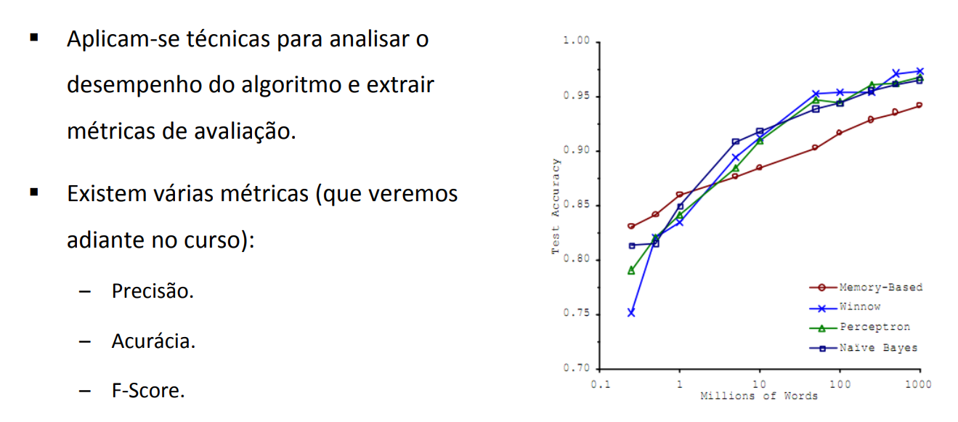
#06 – Avaliar o Modelo
Principais Características

Slide 27
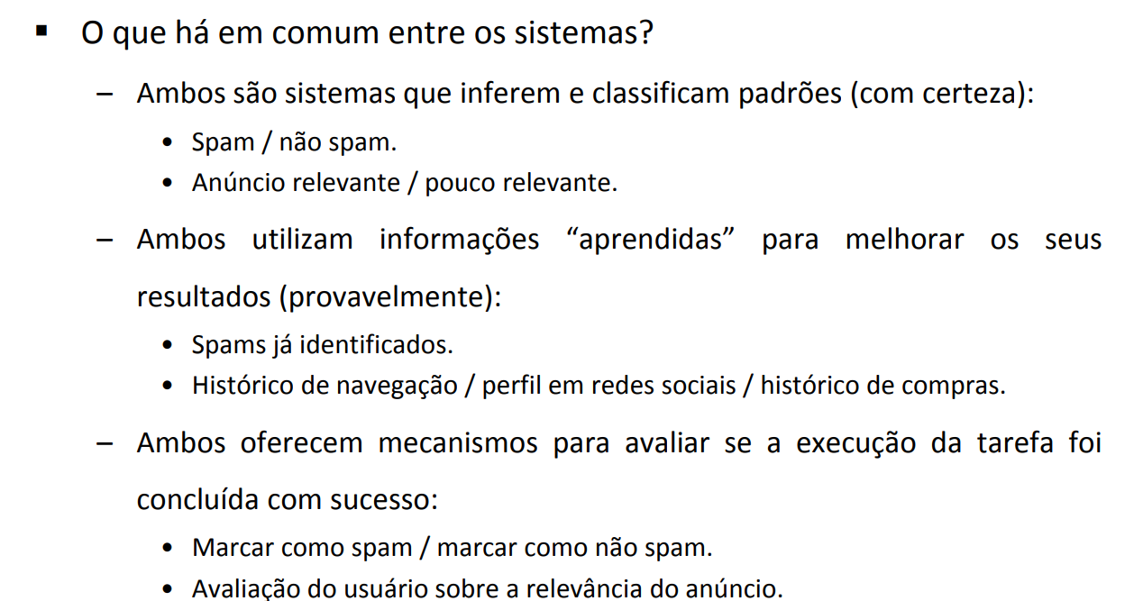
Última pergunta

Slide 28
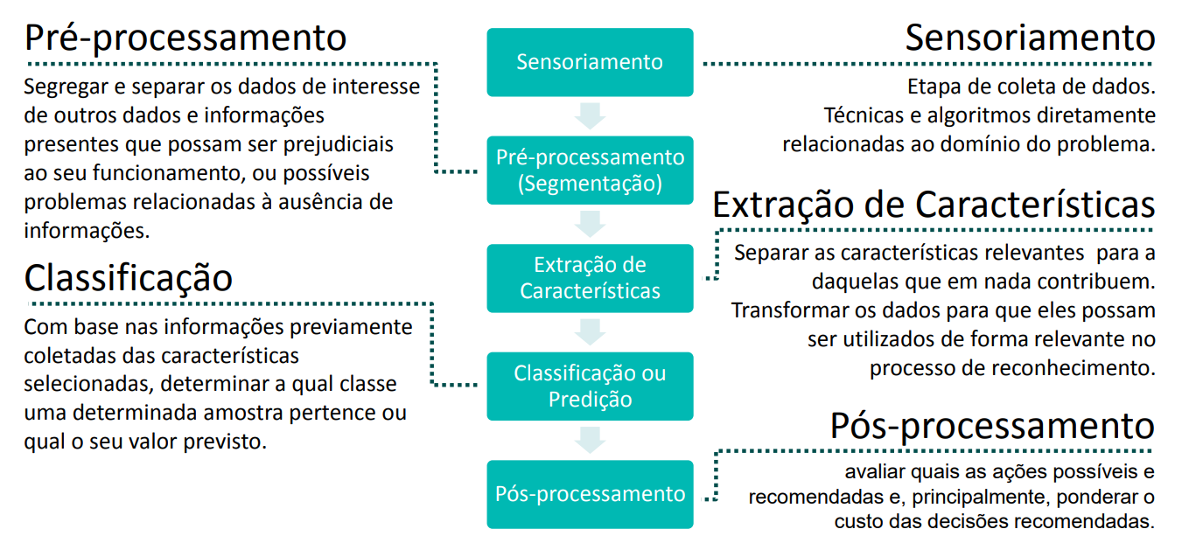
A estrutura comum de um Sistema de RDP
Principais Características

Slide 29
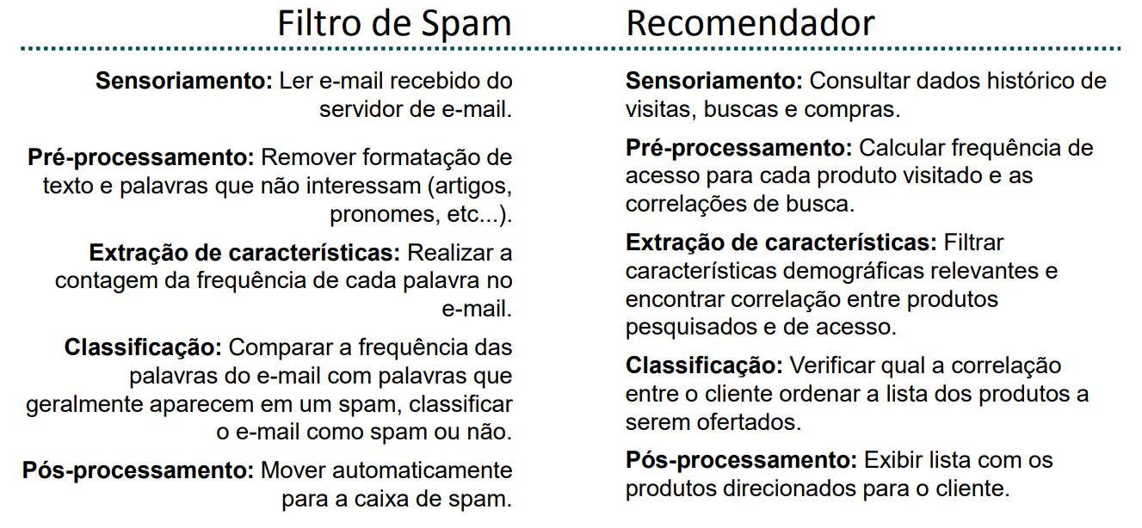
A estrutura comum de um Sistema de RDP
Principais Características

Slide 30
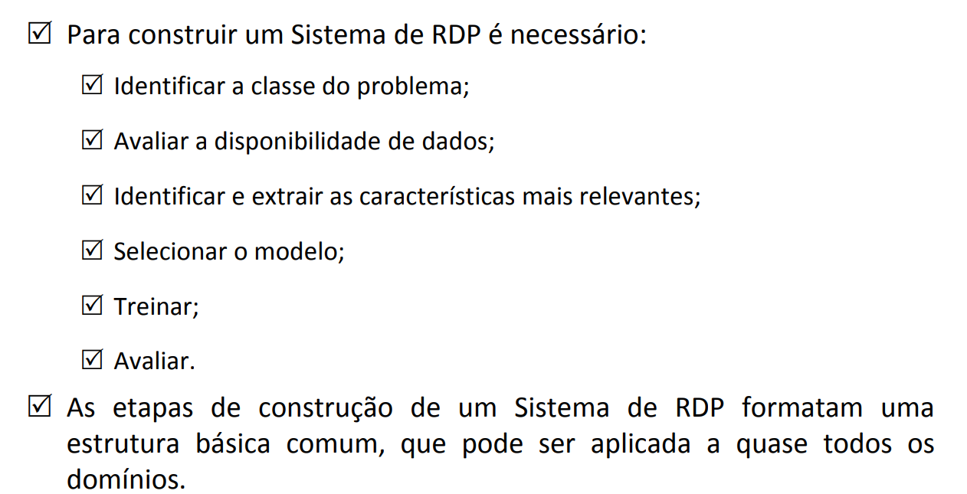
Conclusão

Slide 31
Reconhecimento de Padrões
Definições, modelos, arquiteturas.
Ricardo Roberto de Lima
Engenheiro e Cientista de Dados Coordenador e Professor de Pós-graduação (UNIPÊ)
Capítulo 1.3: Avaliação de um Sistema de Reconhecimento de Padrões

Slide 32
Roteiro
Apresentação do módulo e características
Formas de Avaliação e Métricas:
O que são as métricas de avaliação;
Matriz de Confusão;
Métricas Básicas de Avaliação;
Curva ROC – RECEIVE OPERATOR CHARACTERISTIC CURVE;
AUC (Area Under the Curve).

Slide 33
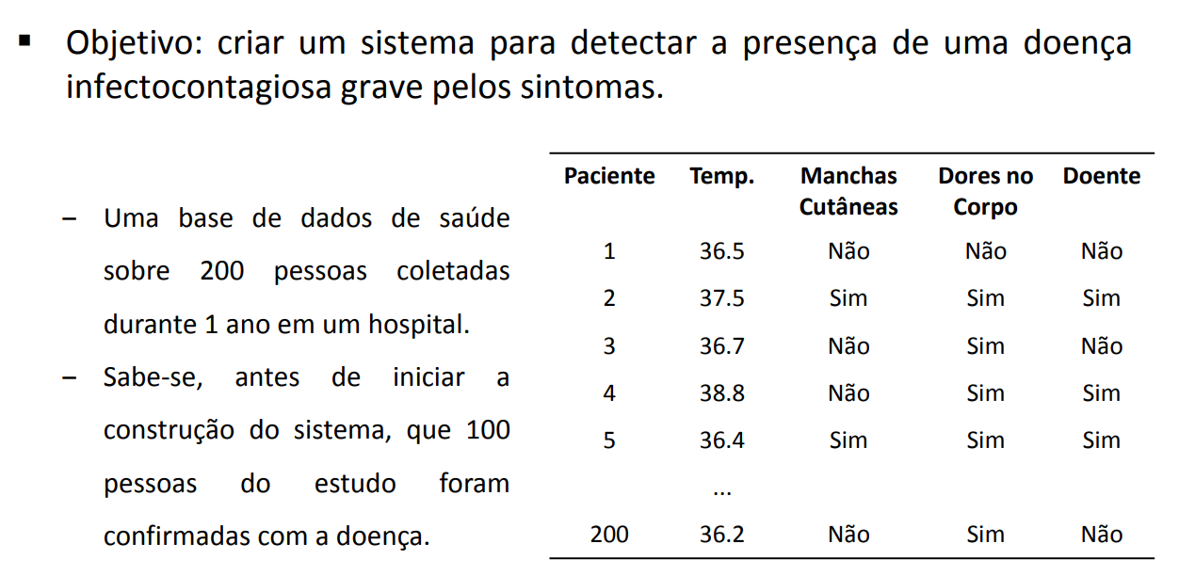
Estudo de caso: Identificando sintomas

Slide 34
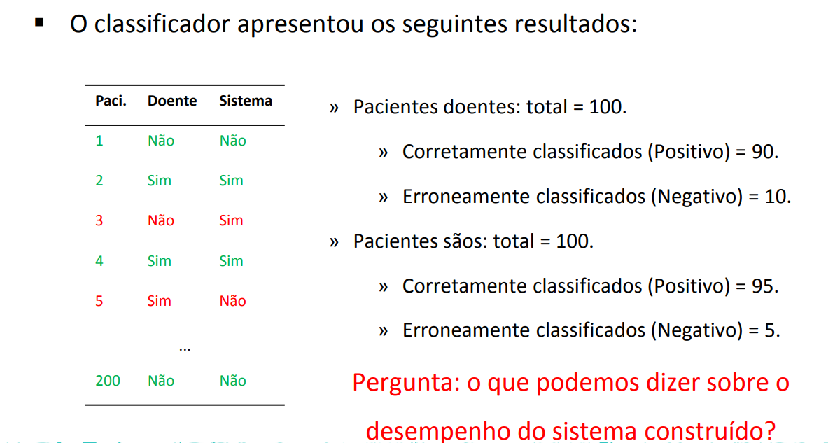
Estudo de caso: Identificando sintomas

Slide 35
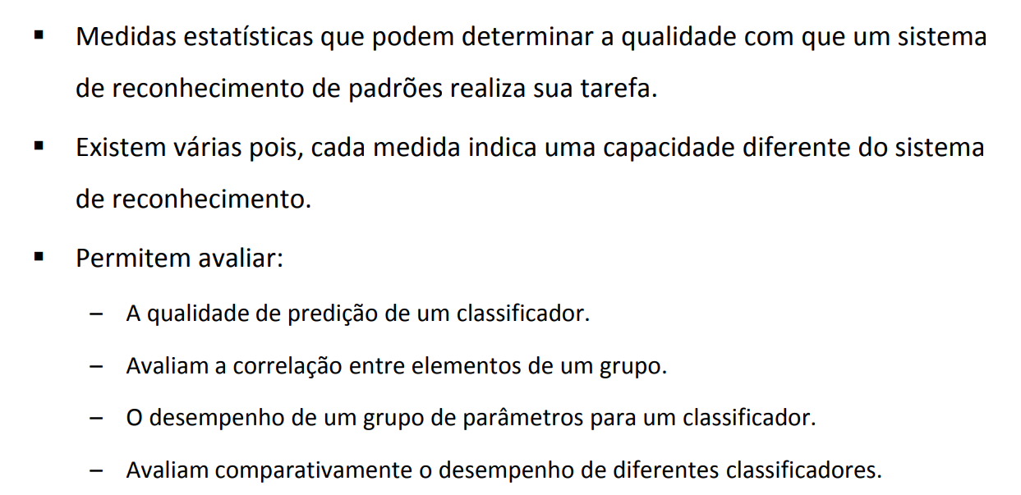
Métricas de Avaliação
Principais Características

Slide 36
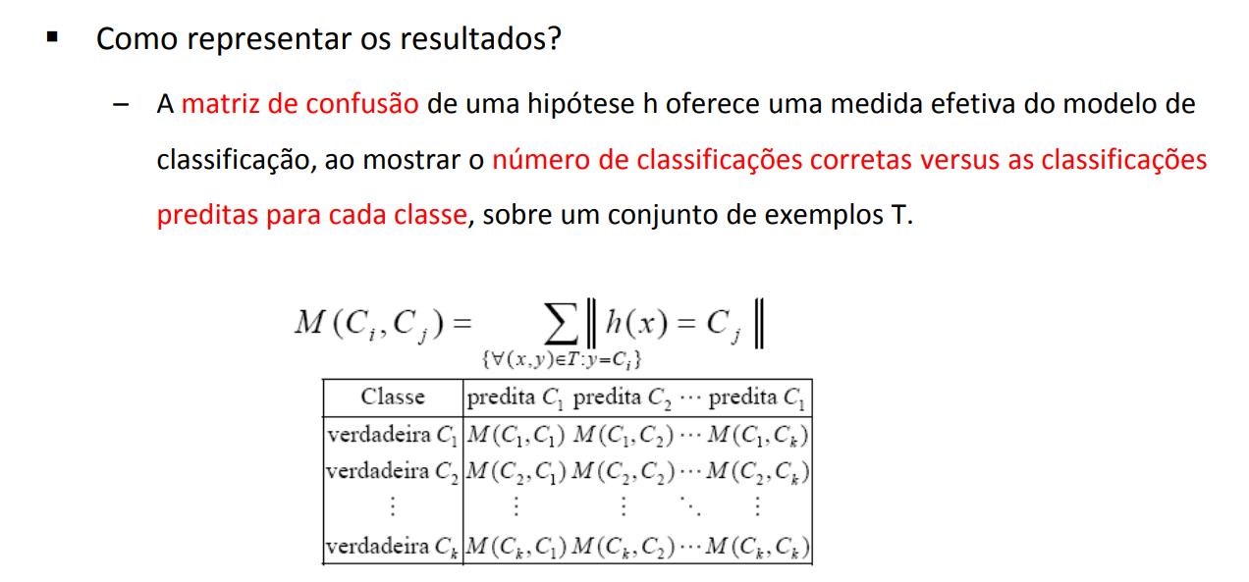
Matriz de Confusão

Slide 37
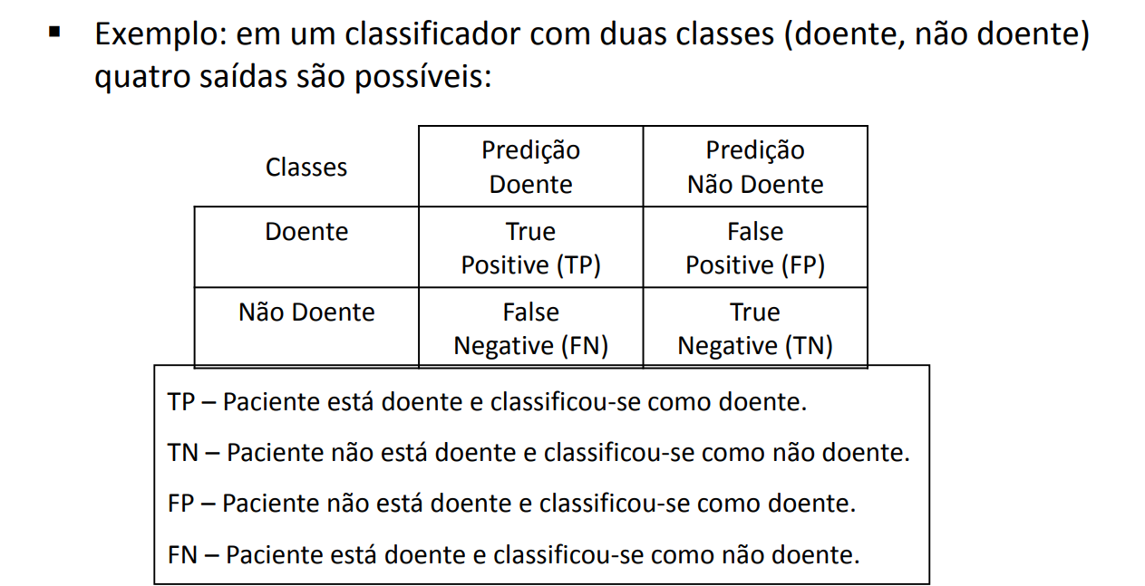
Matriz de Confusão

Slide 38
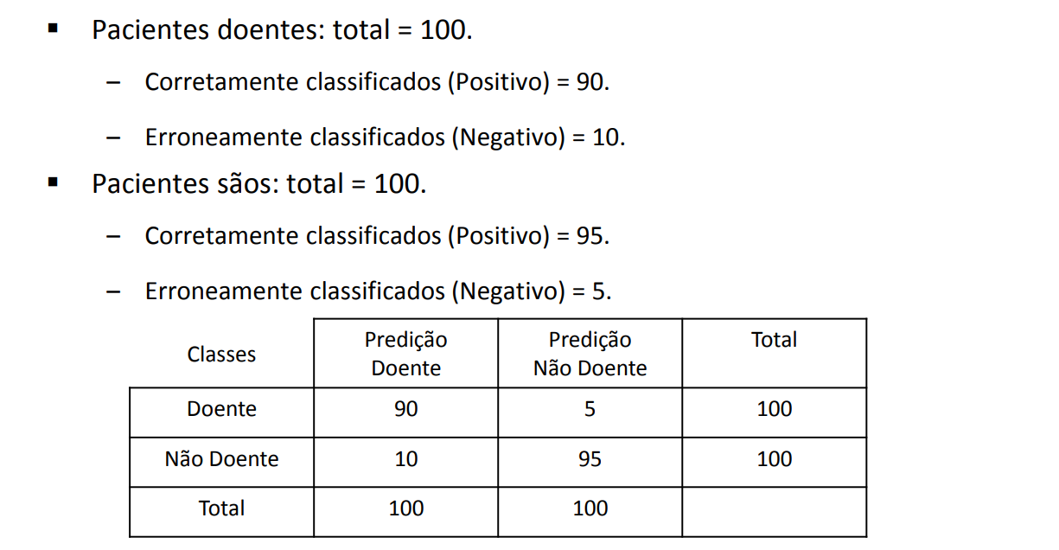
Estudo de caso: Identificando sintomas

Slide 39
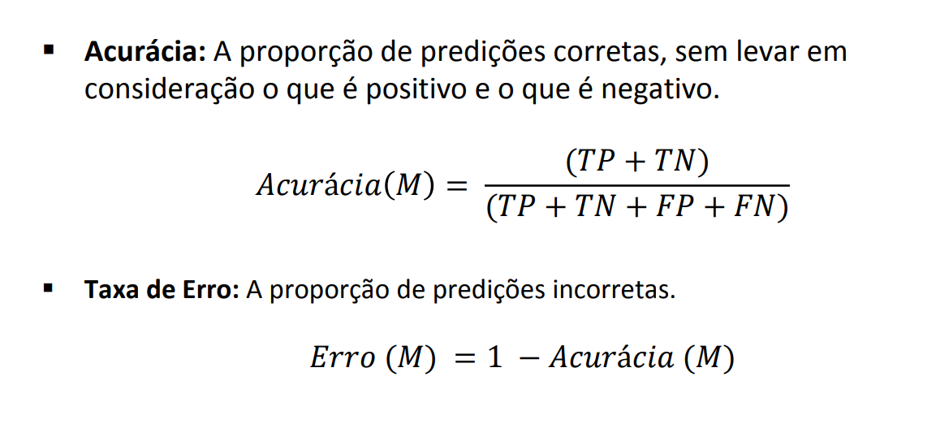
Métricas > Acurácia

Slide 40
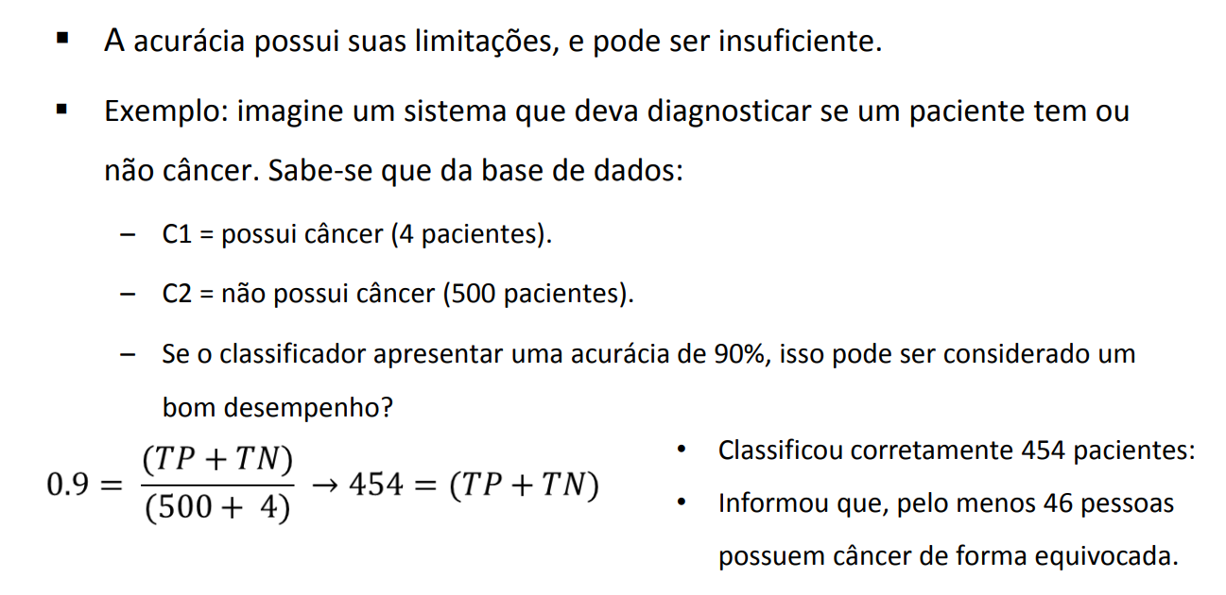
Métricas > Problema de classes não-balanceadas

Slide 41
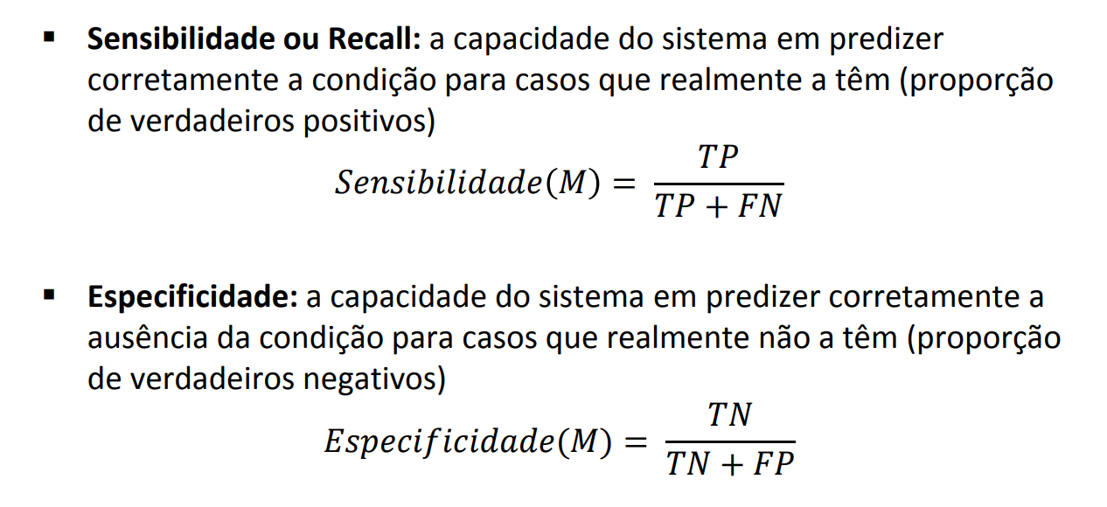
Métricas > Sensibilidade e especificidade

Slide 42
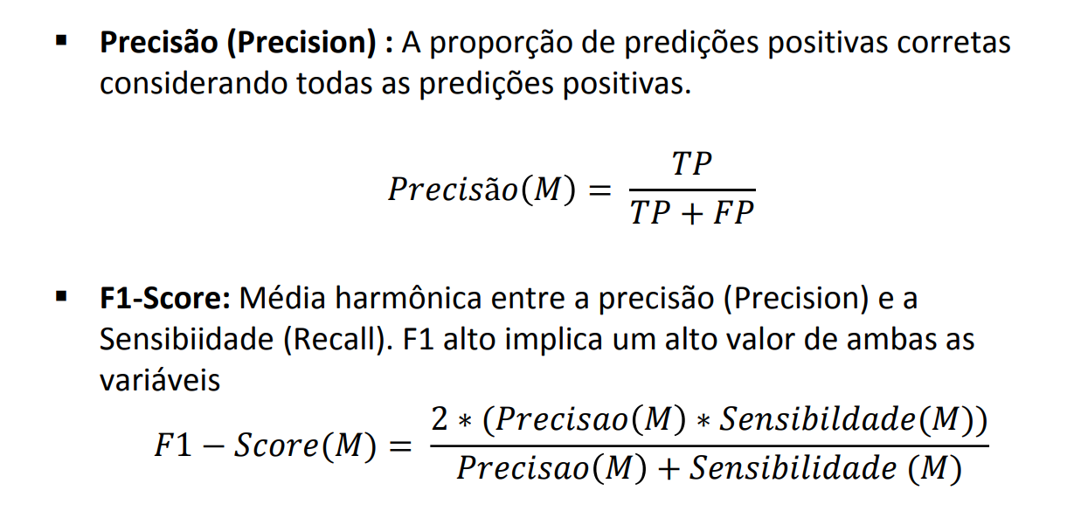
Métricas > Precisão (Precision) e o F1-Score

Slide 43
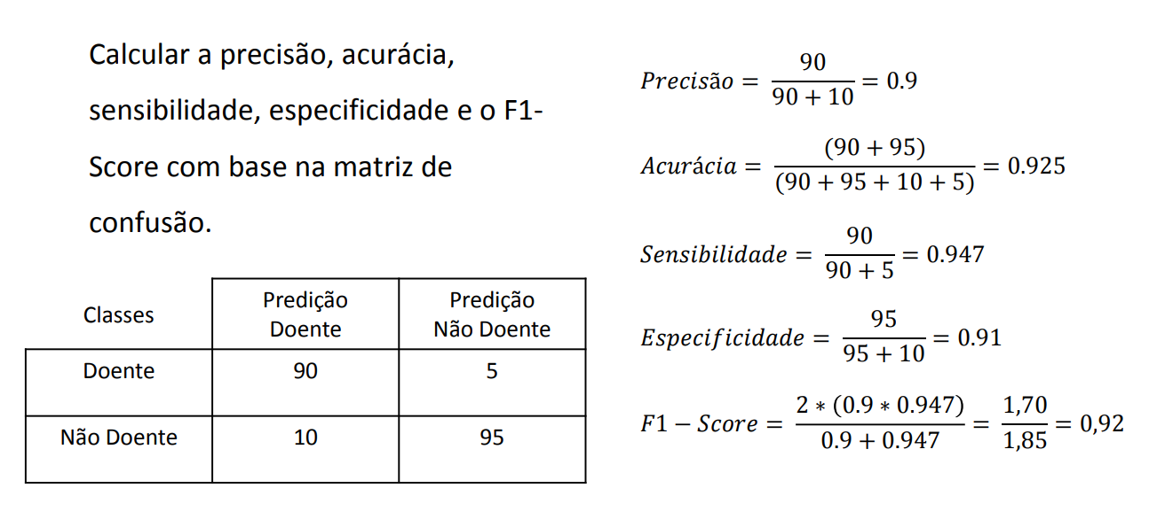
Estudo de caso: Avaliando o desempenho

Slide 44
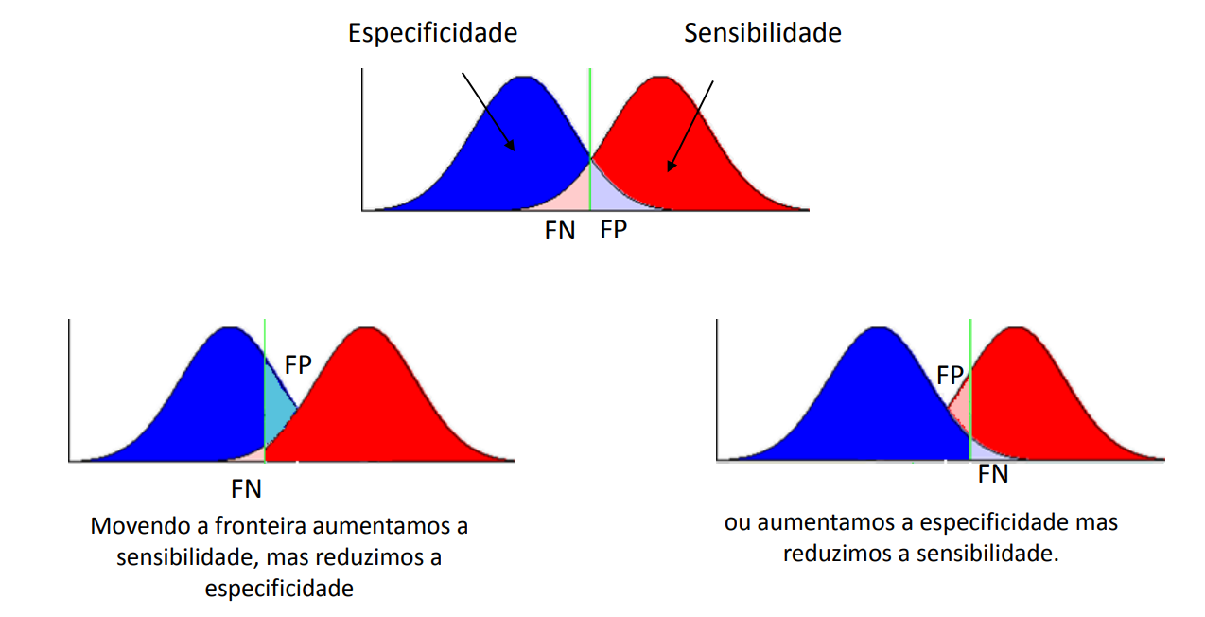
Movendo a fronteira de decisão

Slide 45
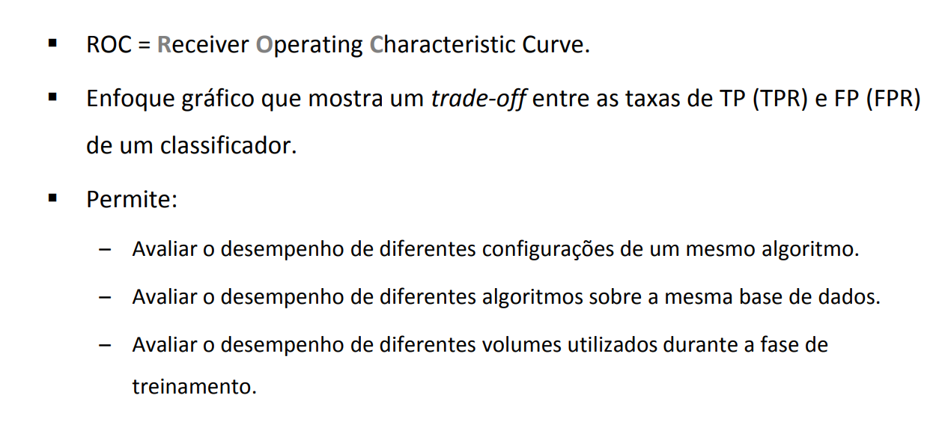
Curva ROC

Slide 46
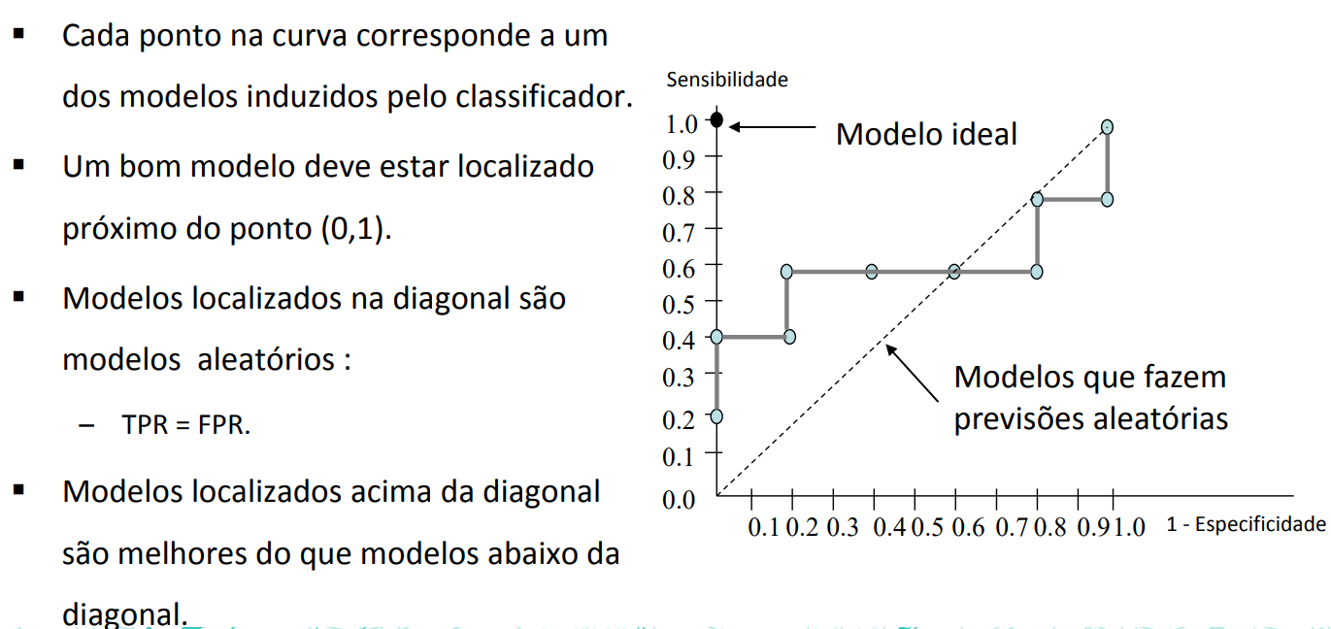
Curva ROC

Slide 47
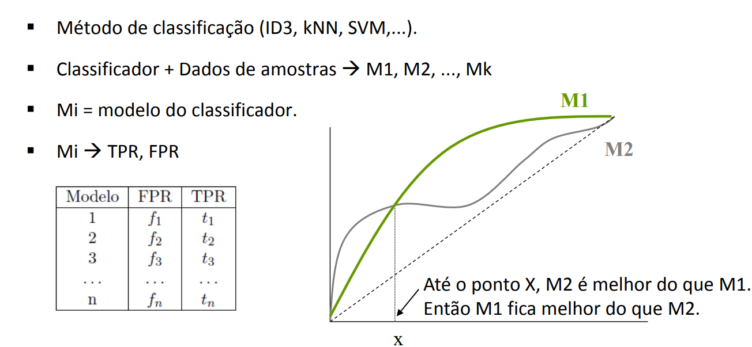
Curva ROC de um classificador

Slide 48
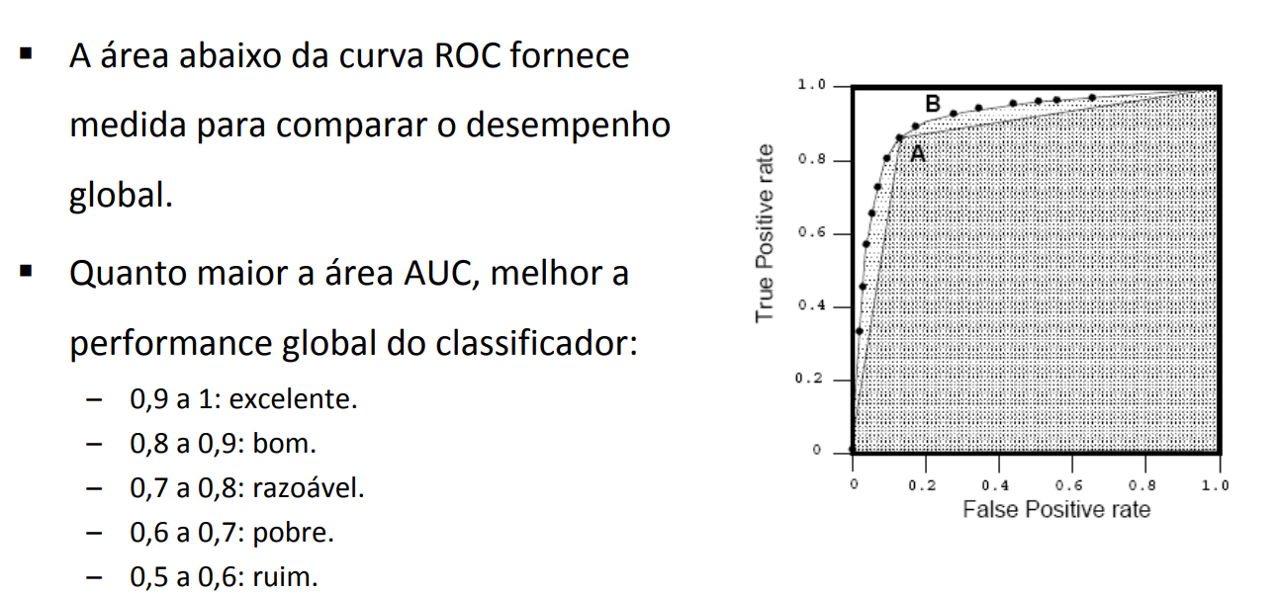
Área abaixo da curva ROC (AUC)

Slide 49
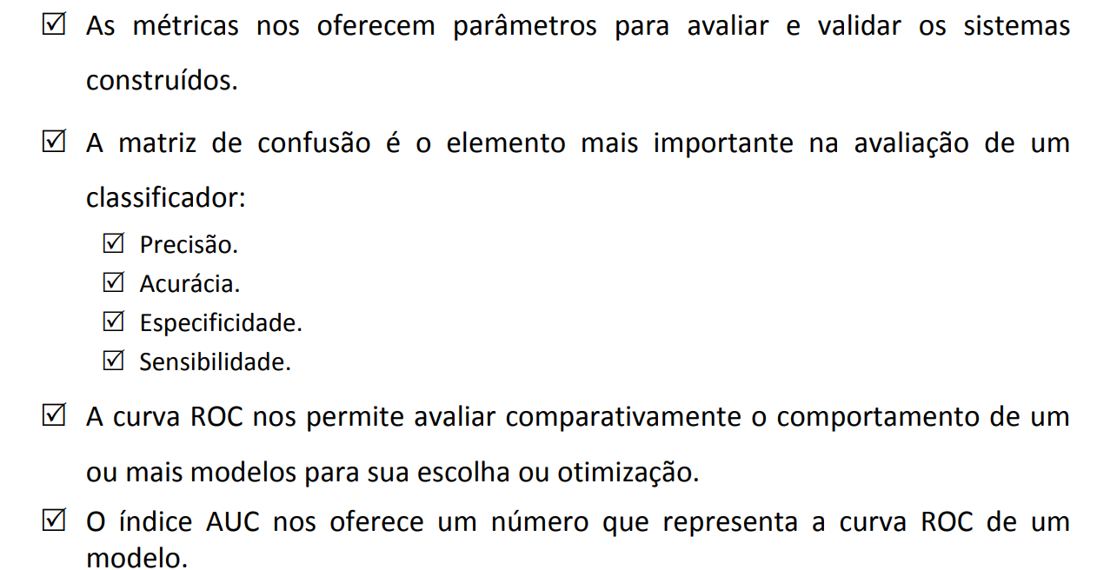
Conclusão

